Slide 1
Alisson Cabezas Docente: Mgs. Mary Zabala
SILOGISMOS

Slide 2
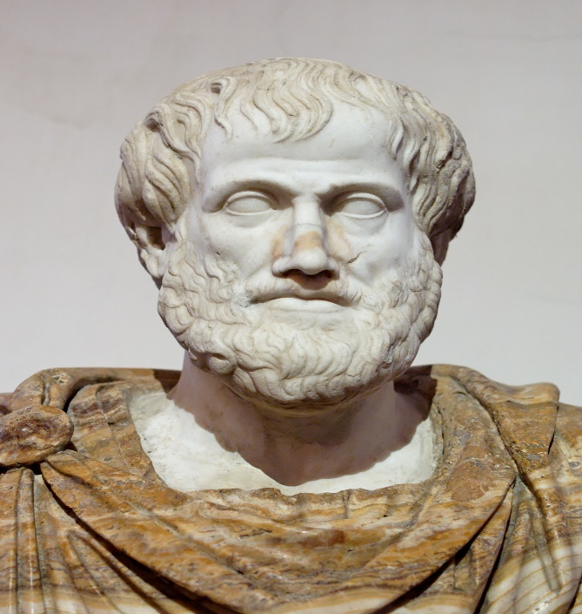
ANTECEDENTES: Poseen 2 premisas Premisa Mayor: La podemos encontrar en el termino mayor y se representan con la letra P Premisa Menor: La podemos encontrar en el termino menor y se le representan con la letra S Conclusión: Establece relación entre los términos S y P
QUÉ ES
Es una forma de razonamiento deductivo, esta consta de dos premisas y una conclusión.
Fue creada por Aristóteles en su obra recopilada El Organon
ELEMENTOS

Slide 3
ESTRUCTURA DE LOS SILOGISMOS
TÉRMINOS
Término Mayor: Es el predicado de la conclusión y se encuentra en la premisa mayor y se le representa con la letra P
Término Menor: Es el sujeto de la conclusión y se encuentra en la premisa menor y se le representa con la letra S
Término Medio: Es la palabra que se repite tanto en la premisa mayor como en la menor y se le representa con la letra M, en la conclusión no debe estar el término medio
Premisa Mayor= M- P
Premisa Menor= S-M
Conclusión= S-P
EJEMPLOS
Todos los planetas son redondos
M P
Jupiter es un planeta
S M
Jupiter es redondo
S P

Slide 4
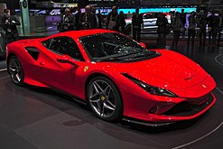
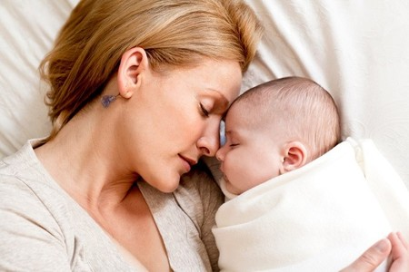
EJEMPLOS: Premisa Mayor: Todos los vehículos nuevos son cómodos M p Premisa Menor: Mi Ferrari es un vehículo nuevo S M Conclusión: Mi Ferrari es cómodo S P
FIGURAS DEL SILOGISMO
FIGURA 1
M-P
S-M
S-P
Premisa Mayor: Todos las madres son cariñosas
M P
Premisa Menor: María es madre
S M
Conclusión: María es cariñosa
S P

Slide 5
Premisa Mayor: Todos los Mexicanos comen picante Premisa Menor: Rodolfo le gusta el picante Conclusión: Rodolfo es Mexicano
FIGURA 2
P-M
S-M
S-P
EJEMPLOS:
Premisa Mayor: Todos los policías usan uniforme
P M
Premisa Menor: Mi papá usa uniforme
S M
Conclusión: Mi papá es policía
S P

Slide 6
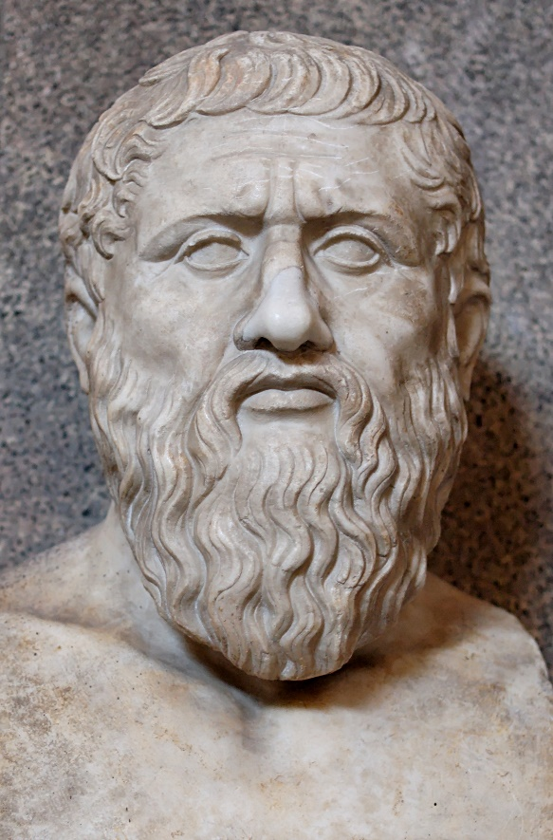
Premisa mayor: Algunos riobambeños les gusta tomar M P Premisa menor: Algunos riobambeños son fiesteros M S Conclusión: Algunos fiesteros les gusta tomar S P
FIGURA 3
M-P
M-S
S-P
EJEMPLOS:
Premisa Mayor: Todos los filósofos nacieron en Grecia
M P
Premisa Menor: Es filósofo Platón
M S
Conclusión: Platón nació en Grecia
S P

Slide 7
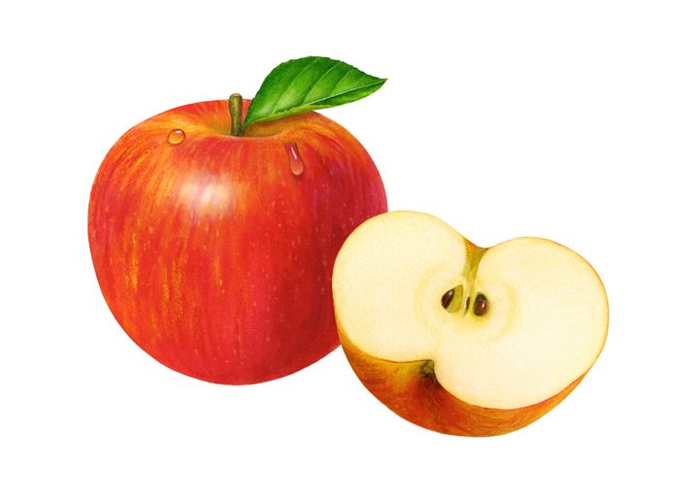
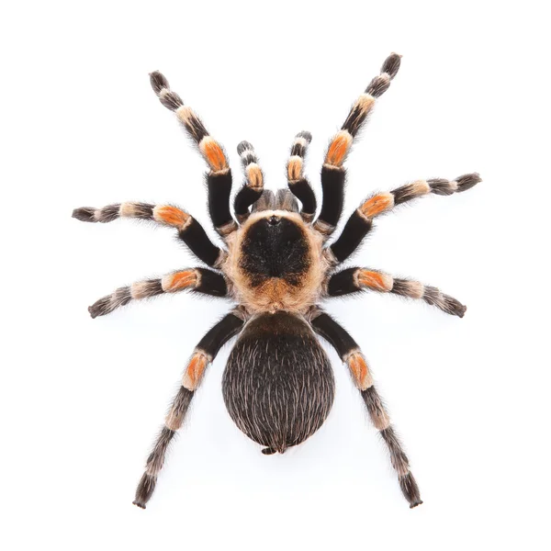
Premisa Mayor: Todas las frutas son saludables P M Premisa Menor: Es saludable la manzana M S Conclusión: La manzana es una fruta S P
FIGURA 4
P-M
M-S
S-P
EJEMPLOS:
Premisa Mayor: Algunas arañas son venenosas
P M
Premisa menor: Todos los venenos nos pueden matar
M S
Conclusión: Nos pueden matar algunas arañas
S P

